Slide 1
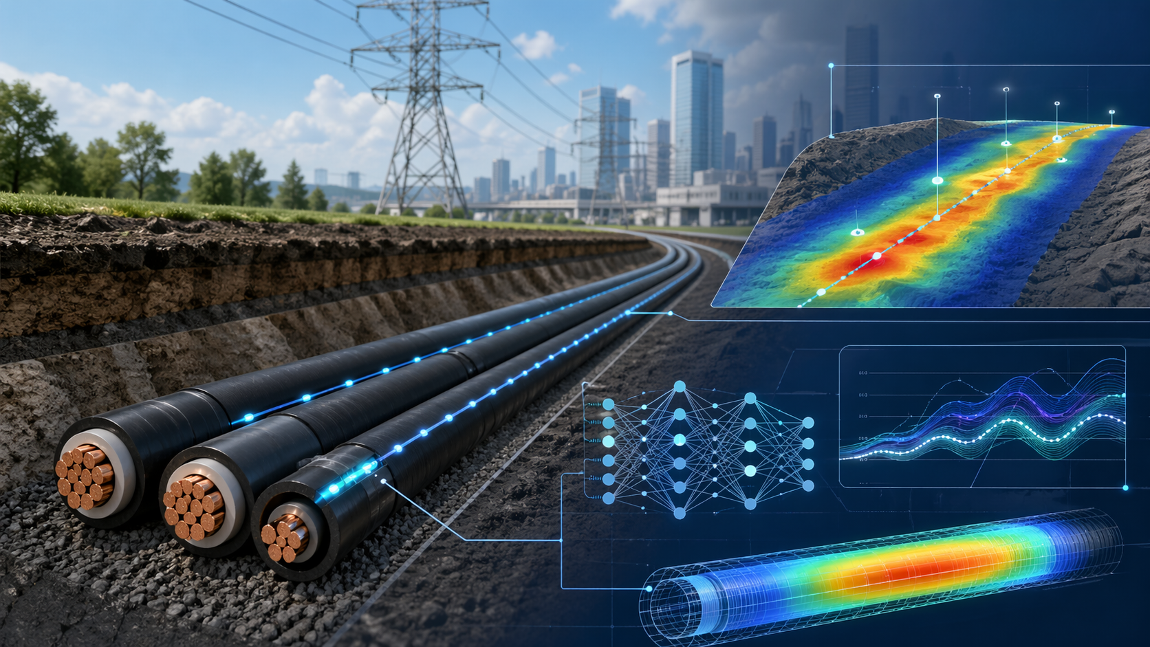
Tema 3
Monitoreo predictivo y ampacidad dinámica de cables subterráneos
Tercer tema sugerido: IA híbrida + sensores + operación segura de la red
Maestría en Inteligencia Artificial
Borrador inicial de tema, problema, objetivos, metodología y estado del arte

Slide 2
Planteamiento del problema
Tema sugerido
Problema general
Por qué es buen tercer tema
¿Cómo detectar puntos calientes, degradación incipiente y capacidad térmica disponible en cables subterráneos usando sensores distribuidos y modelos híbridos de IA para apoyar mantenimiento y dynamic rating?
Complementa el Tema 1 con enfoque de operación y mantenimiento.
Tiene encaje directo en smart grids, sensórica e IA explicable.
Puede cerrarse con datasets de temperatura, carga o vibración.
Problemas específicos
¿Qué combinación de sensores (temperatura, fibra, vibración, corriente) aporta más valor?
¿Cómo estimar ampacidad dinámica o riesgo térmico en tiempo real con incertidumbre del suelo?
¿Puede un modelo híbrido identificar fallas incipientes antes de un evento crítico?
Formato alineado al plan de tesis UNI y al curso Proyecto de Investigación I

Slide 3
Objetivos y alcance
Objetivo general
Alcance viable
Proponer un sistema de monitoreo predictivo para cables subterráneos que combine sensores distribuidos, variables operativas y un modelo híbrido IA-física para estimar riesgo térmico y soporte de dynamic rating.
Caso mínimo: detección/anomalía y clasificación de riesgo.
Caso ampliado: estimación de temperatura del conductor y capacidad de sobrecarga.
Salida útil para mantenimiento y despacho.
Objetivos específicos
Diseñar variables e indicadores de salud térmica / puntos calientes.
Construir un modelo secuencial (CNN-LSTM, TCN o similar) con restricción física ligera.
Evaluar detección temprana y estimación de capacidad dinámica.
Posibles datos
DTS / sensores superficiales / vibración / corriente / clima.
Historial de carga y eventos de falla o cuasi-falla.
Formato alineado al plan de tesis UNI y al curso Proyecto de Investigación I

Slide 4
Metodología propuesta
1
Sensado y sincronización
2
Extracción de indicadores
3
Modelo híbrido IA-física
4
Alerta / rating dinámico
5
Validación de campo o laboratorio
Pipeline
Métricas
Señales de temperatura o vibración → ventanas temporales → features + modelo secuencial.
Fusión con corriente, topología y condiciones térmicas del entorno.
Salida: anomalía, severidad, localización aproximada, capacidad disponible.
AUC/F1 para detección de fallas incipientes.
Error de temperatura / riesgo térmico.
Ganancia operativa en ampacidad o tiempo de respuesta.
Formato alineado al plan de tesis UNI y al curso Proyecto de Investigación I

Slide 5
Estado del arte: artículos clave
Artículo | Aporte útil para la tesis | Vacío / oportunidad
Li et al. (2006) IEEE Trans. Power Delivery “Assessment of Underground Cable Ratings Based on DTS” | Usa temperatura medida por DTS + datos de instalación y carga para estimar parámetros del suelo y calcular ratings continuos y de emergencia. | Gran antecedente de rating en tiempo real; no explota modelos modernos de IA para detección o predicción temprana.
Enescu et al. (2021) Energies “Dynamic Thermal Rating of Underground Power Cables” | Resume conceptos y métodos de DTR/DCR y muestra que el interés está creciendo por mejores modelos computacionales y sistemas avanzados de monitoreo. | Identifica el espacio para una solución práctica que una sensado, modelado y decisión operativa.
Moutassem et al. (2025) Algorithms “Physics-Enhanced CNN–LSTM…” | Presenta monitoreo predictivo con acelerómetros distribuidos y CNN-LSTM mejorado con física para detectar fallas incipientes en cables HPFF. | Abre una ruta clara para tesis de IA aplicada a condición/diagnóstico en infraestructura subterránea.
Resumen de papers incluidos para sustentar el Tema 3

Slide 6
Valor de tesis y referencias
Valor académico y aplicado
Riesgos técnicos
Tema con perfil claro de IA aplicada y beneficio tangible para utilities.
Permite publicación en smart grids, condition monitoring o power systems.
Se puede ejecutar como prototipo software con dashboard o motor de alertas.
Conseguir datos de fallas reales puede ser difícil.
Puede requerir simulación o laboratorio para crear casos anómalos.
La localización exacta es más ambiciosa que la detección temprana.
Referencias mínimas sugeridas
Li, H.-J. et al. (2006). IEEE Transactions on Power Delivery, 21(4), 1763–1769. Cho, J. et al. (2014). Energies, 7(2), 1076–1094. Enescu, D. et al. (2021). Energies, 14(9), 2591. Moutassem, Z. et al. (2025). Algorithms, 18(10), 600.
Formato alineado al plan de tesis UNI y al curso Proyecto de Investigación I

